Slide 1
Тема: «Новогодняя открытка» смешанная техника
Краткосрочный проект
Подготовила воспитатель КГОКУ «Детский дом с.Черниговка»
Челядина Светлана Владимировна.

Slide 2
Актуальность смешанной техники состоит в том, что дает возможность познакомить с разными способами декора. Освоить элементарные начальные навыки работы с различными материалами, инструментами. И в итоге получить какое-то одно законченное изделие.
Тип проекта: Краткосрочный, творческий, групповой.
Методы: Беседы, просмотр иллюстраций, презентаций, чтение стихов, рассказов о новом годе , зиме, слушание песен новогодних, физминутки, пальчиковые игры.
Участники проекта: Дети 1 группы, воспитатель.
Используемые техники:
1.Рисование солью
Нарисованный краской рисунок посыпается солью, соль пропитывается краской, и после высыхания получается необычная структура, эффект зернистости придает объемность изображению.
2.Декупаж
Техника оформления предметов с помощью вырезанных бумажных мотивов.
3.Конструирование из бумаги
Складывание из бумаги.
Работа рассчитана на три занятия, на каждом из которых будет применена одна из перечисленных техник.

Slide 3
Цели и задачи.
1.Познакомить детей с различными способами декора праздничной открытки.
2.Научить новому приему оформления изображения: присыпать солью по мокрой краске для создания объемности изображения.
3. Продолжать учить рисовать крупно, располагать изображение в соответствии с размером листа.
4. Закрепить навыки рисования гуашью.
5.Учить аккуратно, пользоваться клеем.
6.Развивать композиционные навыки в компоновке элементов декора.
7.Совершенствовать навык складывания бумаги в «гармошку».
8. Развивать мелкую моторику рук с помощью складывания бумаги, работы с солью.
9. Побуждать детей к творческой активности, помочь в овладении изобразительными навыками и умениями.
10.Вызвать у детей эмоциональный отклик на волшебство Новогоднего праздника.
11. Обогащать речь детей эмоционально окрашенной лексикой, эстетическими терминами

Slide 4
II. Задание детям.
Новогодняя открытка.
Занятие: рисование солью на развороте открытки.
Занятие: декупаж лицевой стороны открытки.
Занятие: складывание из бумаги, «гармошка» - элементы для елочки.
Занятие: учимся дарить открытку (поздравлять), подведение итогов проекта.
III. Материалы:
1.Альбомный лист А 4.
2. Крупная каменная соль
3. Гуашь разных цветов
4.Кисть №5
5. Клей ПВА
6.Кисть для клея
7. Вырезанное изображение еловой ветки с шишкой..
8. Четыре полоски цветной бумаги (зеленого цвета), разного размера.
9.Клей – карандаш.
10.Блестки разного цвета.
11.Гель-блеск.
Пособия:
Образец открытки
Иллюстрации с изображением ели в снегу.
Елочные шарики.
Иллюстрации с изображением новогодней ели.
Диск с новогодними песнями или флешка.
Мультфильм – «Зима в Простоквашино».
. Презентации: « Родина Деда Мороза», « Традиции встречи Нового года в разных странах».

Slide 5
Первое занятие: Рисование солью.
1.Рассматривание иллюстрации с изображением зимнего леса. Педагог включает новогоднюю песенку. Обсуждаем праздник Новый год, особенность праздника - все друг друга поздравляют и дарят подарки. Мы можем сделать подарок своими руками. Но он особенный - поздравительный подарок, какой именно узнаем чуть позже.
2.С помощью мультфильма вспоминаем, кто такой почтальон Печкин и понятием почта, поздравительная открытка.
Рассматриваем образец открытки. Разбираем, из каких элементов она состоит.
3.Физминутка - новогодний хоровод « В лесу родилась ёлочка»
4. Рассматриваем елочные украшения. Именно они делают елочку Новогодней.
На нашей открытке тоже есть новогодние шарики, они спрятались внутри открытки.
5.Задание - нарисовать елочные шарики разных цветов. Аккуратное и правильное пользование кистью и краской. Пока краска влажная посыпаем их солью.
Второе занятие: Декупаж
1. Пришло письмо от почтальона Печкина. В нем загадки про елку и Новый год, приглашение вместе подготовиться к празднику.
2.Продолжение мультфильма – подготовка к Новому году.
3.Физминутка «Елочка» .
4.Рассматриваем лицевую часть открытки, картинка с изображением еловой ветки, сравнивая её с сосновой.
Приклеивание, вырезанное изображение ветки ели с шишкой на лицевую часть открытки. Далее на изображение наносим клей ПВА белого цвета и сверху посыпаем солью – имитация снега. Учим аккуратно пользоваться клеем.

Slide 6
Третье занятие: складывание из бумаги - елочка из «гармошек».
1. Складываем «гармошку» из бумаги. Делаем четыре штуки.
2.Физминутка - «Веселый хоровод»
3.Затем складываем «гармошки» пополам и склеиваем внутри, получаем четыре «веера». Составляем елочку, вклеиваем внутрь открытки на сгиб, чтобы при раскрывании открытки елочка распускалась веером.
Открытка готова.
4.А как празднуют наши друзья из Простоквашино? Окончание мультфильма.
Четвертое занятие: Добрые пожелания. Подведение итогов проекта.
1.Игра - «Назови ласково»
Перечисляем всех детей по именам в уменьшительно-ласкательной форме. Обращаем внимание детей на интонацию.
2.Беседа: «Почему я люблю Новый год »
3.Подвижная игра: «Я тебе желаю» Ведущий в центре круга с мячом. Со словами «Что ты мне пожелаешь?» кидает мяч любому ребенку на выбор. Тот, кто поймал мяч, произносит вслух доброе (приятное, смешное) пожелание и возвращает мяч обратно ведущему. Чье пожелание больше всего понравится ведущему, тот дальше и становится водой.
4.Рассматривание иллюстрации «Новогодний праздник, все дарят подарки и поздравляют друг друга».
Игра: «Праздничный кружок».
5.Дети садятся в круг с открытками в руках. И по очереди, поворачиваясь к ближайшему соседу, произносят слова поздравления. Поговорить, кому из сотрудников детского дома они хотят подарить свои открытки.
.Рассматриваем подаренные открытки, подводим итоги проекта. Чему новому научились, что интересного и полезного узнали.

Slide 7
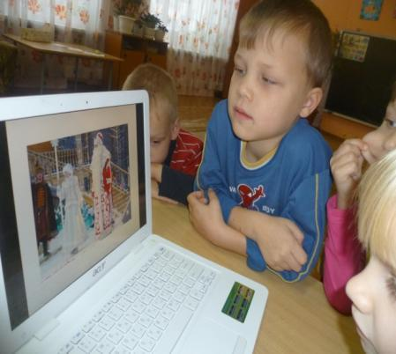
Работа над проектом. Просмотр презентаций.

Slide 8
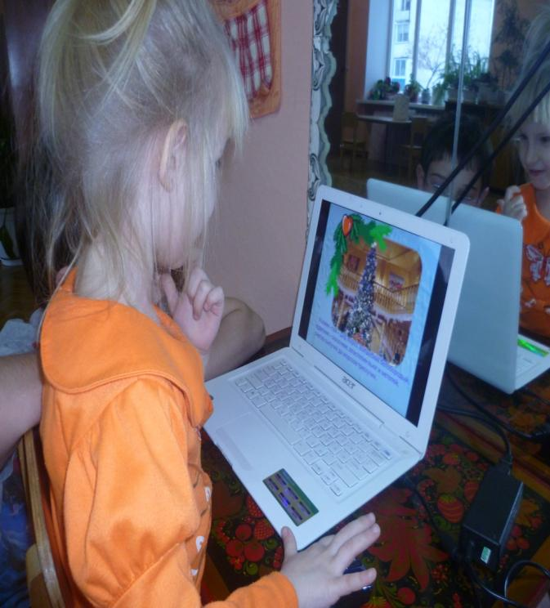
Ну, очень интересно!

Slide 9
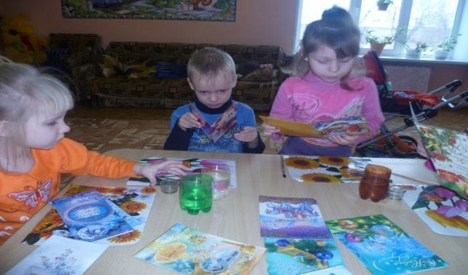
Рассматривание новогодних открыток.

Slide 10
Рисование солью по мокрой краске.

Slide 11
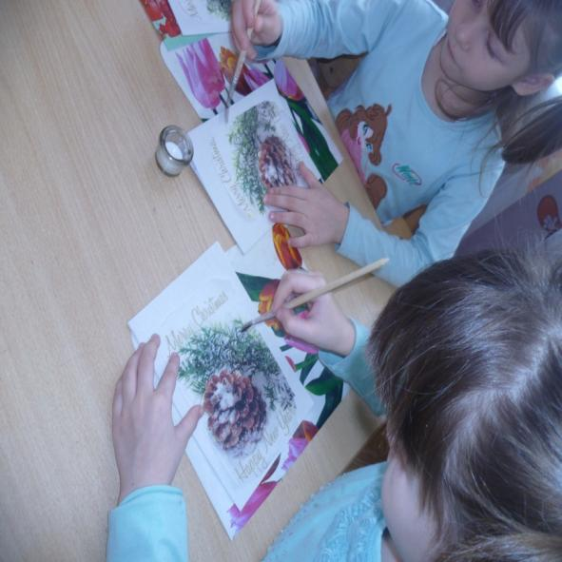
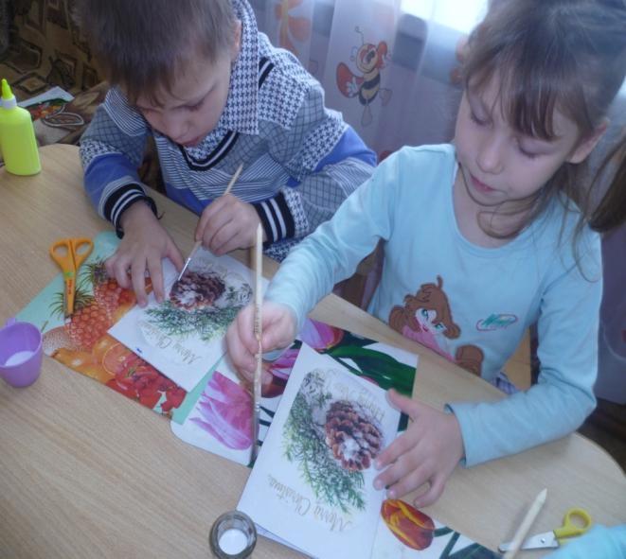
Декупаж

Slide 12
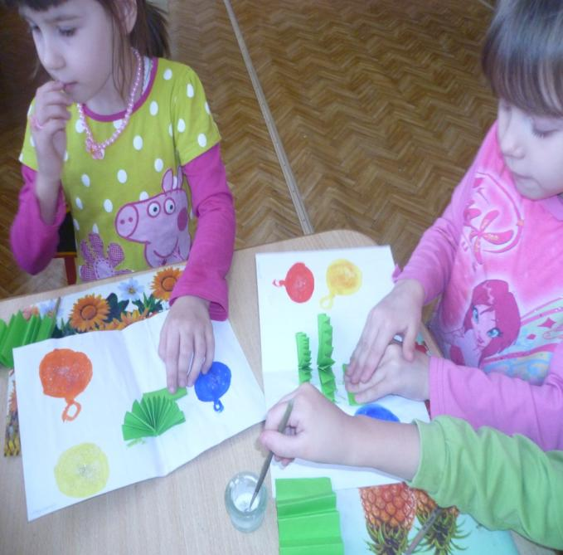
Конструирование. Ёлочка из «гармошек»

Slide 13
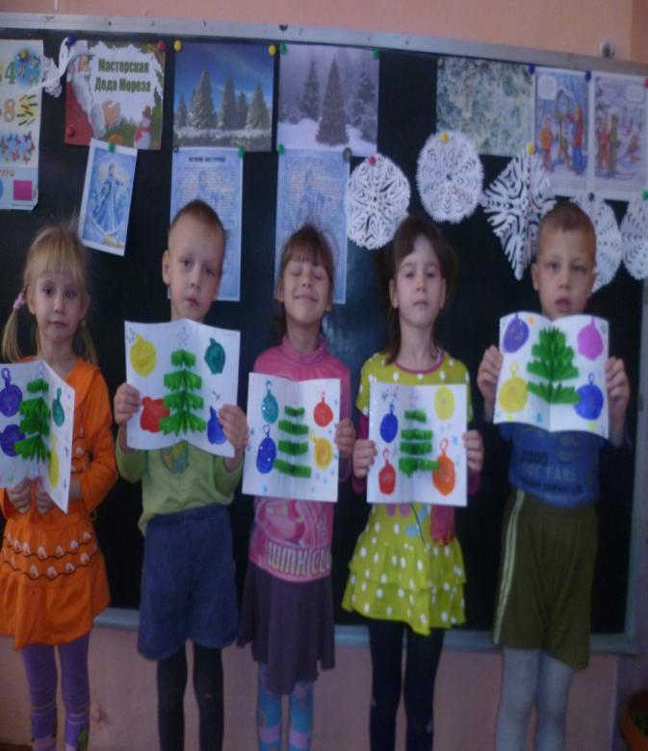
Наше творчество. Вот, что у нас получилось.

Slide 14
Добрые пожелания. Подведение итогов.

Slide 15
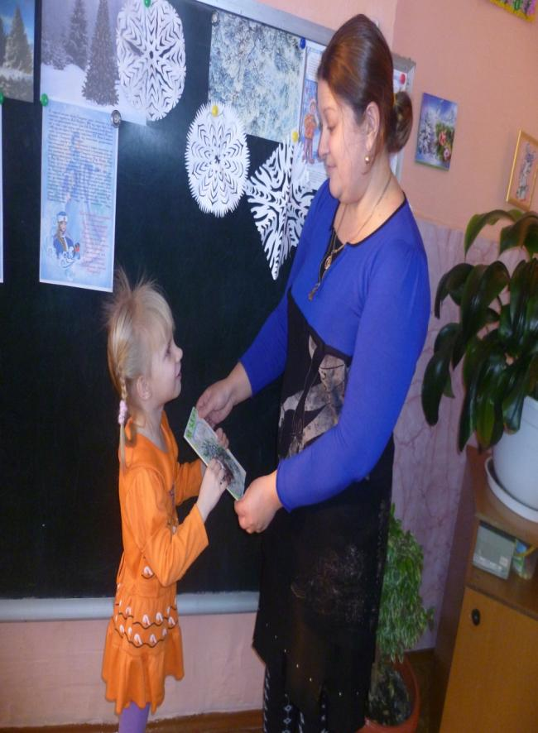
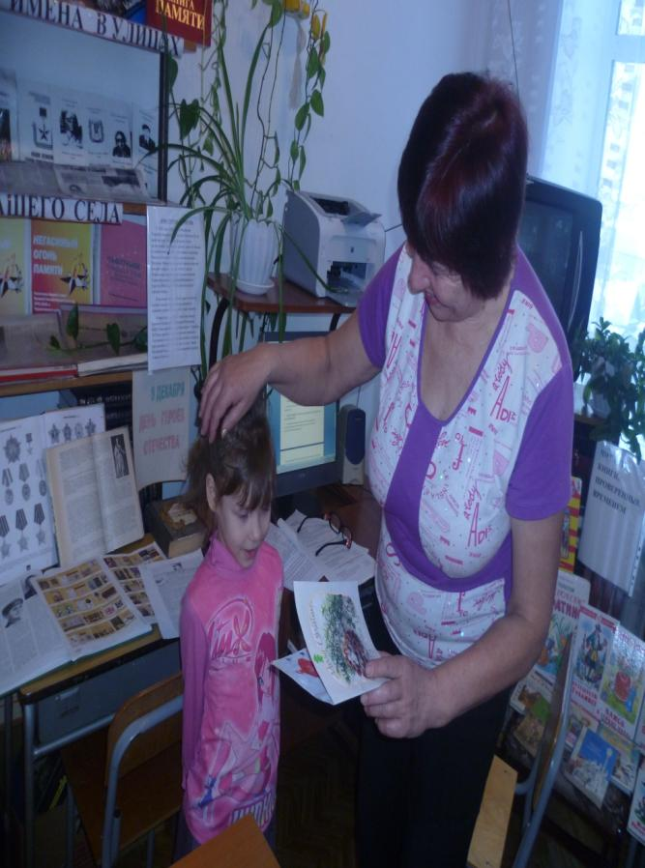

Slide 16
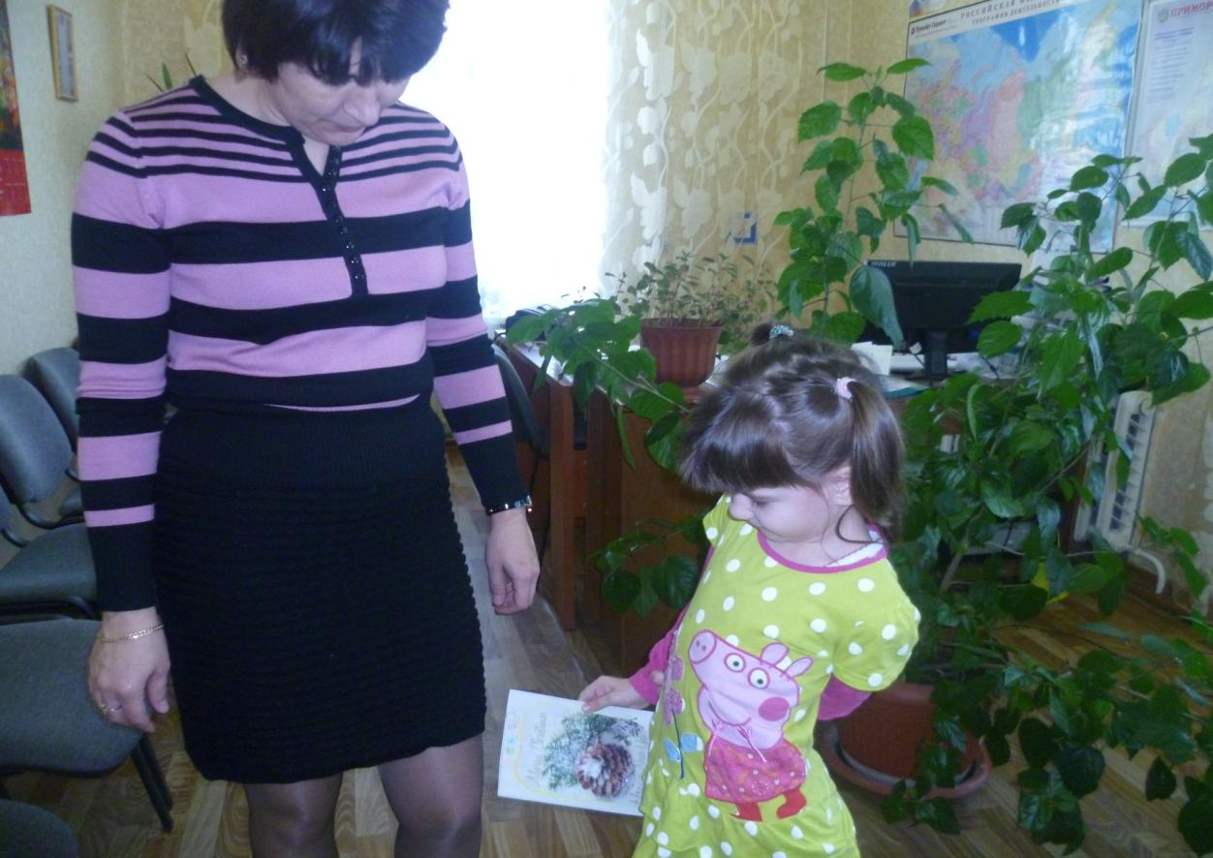

Slide 17
Заключение.
Проведение таких занятий способствует снятию детских страхов, обретению веры в свои силы, внутренней гармонии с самим собой и окружающим миром, подарят детям новую широкую гамму ощущений, которые станут богаче, полнее и ярче. Нестандартные техники ИЗОдеятельности развивают детскую фантазию, воображение, снимают отрицательные эмоции.
«Творчество - это не удел только гениев, создавших великие художественные произведения. Творчество существует везде, где человек воображает, комбинирует, создает что- либо новое»
Л. С. Выготский

Slide 18
СПАСИБО ЗА ВНИМАНИЕ!

